Slide 2
项目
现有成果
Face detection
Face alignment
Face recognition(identification / verification)
进行中
Re-identification 可演示程序
汽车安全带检测
人脸属性判别
其他目标检测（抽烟、疲劳驾驶等）
小群体行为分析

Slide 3
人员分配
井长兴 | face detection
杨忠桃 | 嵌入式优化，gpu优化
陈奇 | Detection(Surf cascade)
张坤 | mxnet
杨凯杰 | 安全带
尹亦博 | re-identification (deep)
徐丽园 | re-identification
徐佳慧 | transfer learning
钱乐义 | 人脸年龄

Slide 4
开发工具
Windows：
Visual studio 2013 ( + visual assist)
Linux:
Ubuntu Desktop for developers （不要装Kylin）
Deep Learning:
Caffe / Mxnet
其他
Cmake
Anaconda (自带ipython notebook)

Slide 5
开发平台
PC
ARM+GPU
TI DSP
2016CES展会前夕，NVIDIA英伟达发布了全新无人驾驶平台系统，并会在CES展会上进行展出。Drive PX 2系统是当下最为先进的自动驾驶计算系统，具备12核心，处理能力高达8T/秒，相当于150台苹果MacBook电脑。在人工智能的某种层面已经超越了正常人的感知能力，让自动驾驶的反应速度和能力再上一个台阶。NVIDIA联合创始人、总裁兼首席执行官黄仁勋先生表示，Drive PX 2的性能非常之强，而自动驾驶技术就是需要这么强的性能才能够完成实时的运算以及学习，保证可行的安全驾驶。

Slide 6
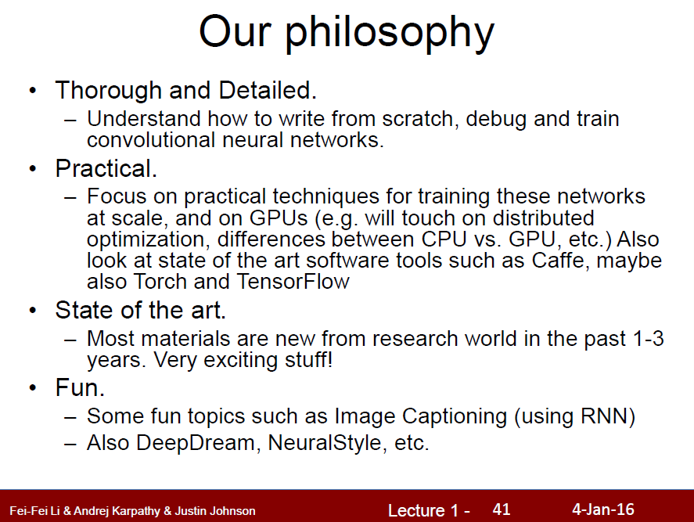

Slide 7
机器学习的7项技能
7 key skills required for Machine Learning jobs
1. Python/C++/R/Java
2. Probability and Statistics
3. Applied Math and Algorithms
4. Distributed Computing
5. Expanding the Expertise in Unix Tools
6. Learning more about Advanced Signal Processing
7. Other skills: (a) Update oneself (b) Read a lot

Slide 8
What’s deep dream?
http://www.chinaz.com/news/2015/0707/420226.shtml#g420226=1
Google’s Open source CUDA compiler

Slide 9
要求
求知欲
实用主义？
勤奋
比你聪明的人，都比你勤奋
目标

Slide 10
高手是怎么样练成的？
高手和俗手的区别，我认为排除天赋，在思想上主要是三点（同等重要）：
1）高度自信 ，具有超一流军人一样的荣誉感
2）不拘一格，敢于探索，独立思考
3）实事求是。 始终清楚自己所处的位置和他人水平 。。
这三条都特别难，一般人被我宋教育制度摧残后，大多在一到两个方面有残缺。

Slide 11
什么是自信和荣誉感
“很多单位的爬虫岗位工程师，得过且过，能把data抓下来就行了，不去思考进一步的原理，怎么抓更妥当，也不管日后可能出现的封杀手段，只要不被封，天天混，直到被封忙成一团，憋个几天，糊一个刚好能解决问题的方案，完事大吉。。这样的工程师会有职业自信吗？”

